Slide 1
ห้องปฏิบัติการ โรงพยาบาลท่าตะเกียบ
KM
ความสำคัญในการเก็บสิ่งส่งตรวจให้ถูกต้อง
นายวรวุธ คงกระพันธ์
นักเทคนิคการแพทย์

Slide 2
องค์ประกอบ KM

Slide 3
ลำดับการเก็บสิ่งส่งตรวจ
ความสำคัญในการเก็บสิ่งส่งตรวจให้ถูกต้อง
7
2
3
5
6
4
1

Slide 4
ความสำคัญในการเก็บสิ่งส่งตรวจให้ถูกต้อง

Slide 5
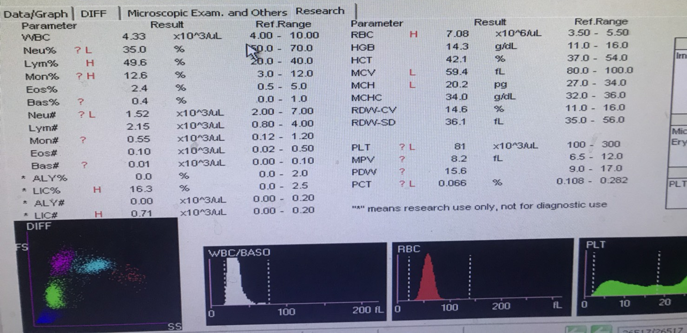
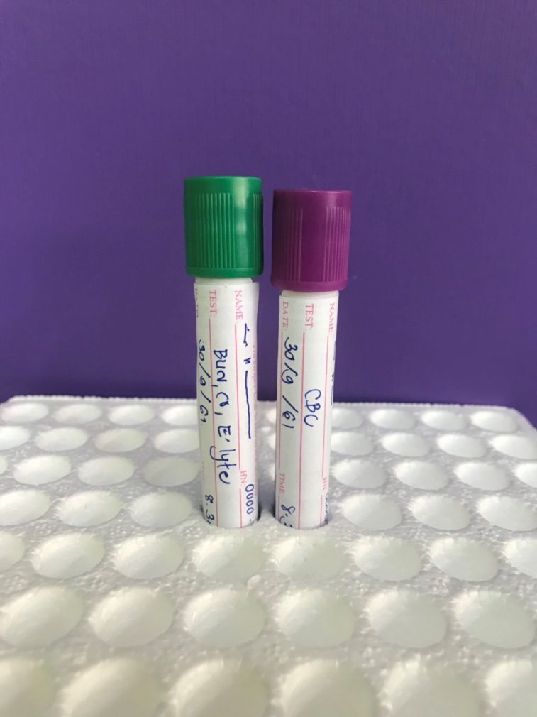
Practice Case 1

Slide 6
Practice Case 1
***การสลับจุกของหลอดเลือด

Slide 7
Practice Case 1
***สลับจุกหลอดเลือด

Slide 8
Practice Case 1
***การแก้ไข

Slide 9
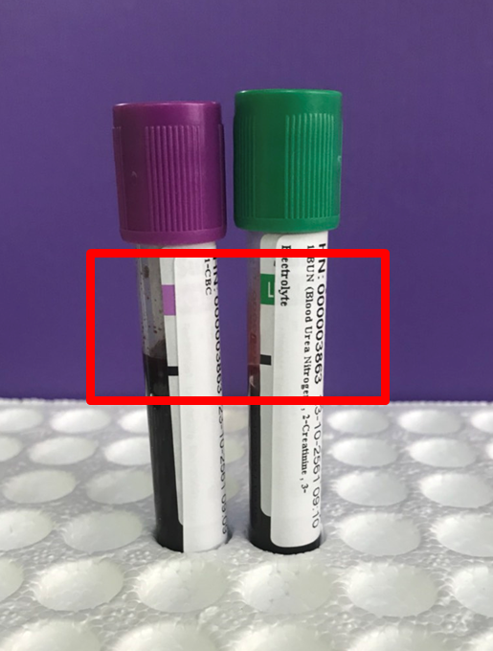
Practice Case 2

Slide 10
Practice Case 2
***เจาะเลือดข้างให้ IV

Slide 11
ปฏิเสธสิ่งส่งตรวจ
Practice Case 3
ให้เก็บ
สิ่งส่งตรวจใหม่

Slide 12
Practice Case 3
สิ่งส่งตรวจใหม่
***เทเลือดจาก EDTA ใส่ Heparin

